Slide 1

模型選擇

Slide 2
主要流程
資料介紹
觀察原始資料、刪除變數bp後的資料集
Ridge Regression
Kfold (將資料分成5等份)
設定懲罰係數Alpha = 0.1 對原始資料進行建模，並求得其 MSE。
設定懲罰係數Alpha = 0.1 對刪除bp之資料進行建模，並求得其 MSE。
比較其 MSE， 決定是否需要 bp 此變數
RidgeCV (對其超參數Alpha，根據MSE進行選擇)
5. GridSearchCV(對其超參數Alpha，根據MSE進行選擇)

Slide 3
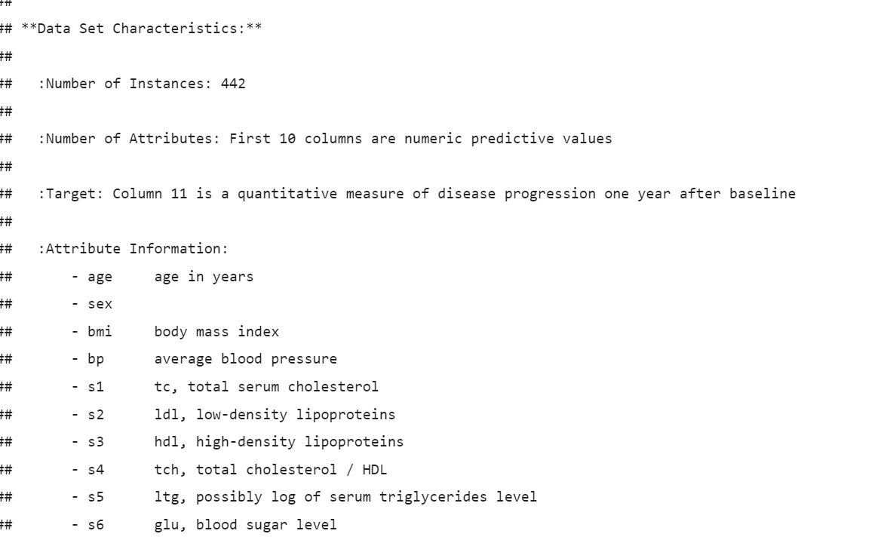

Slide 4
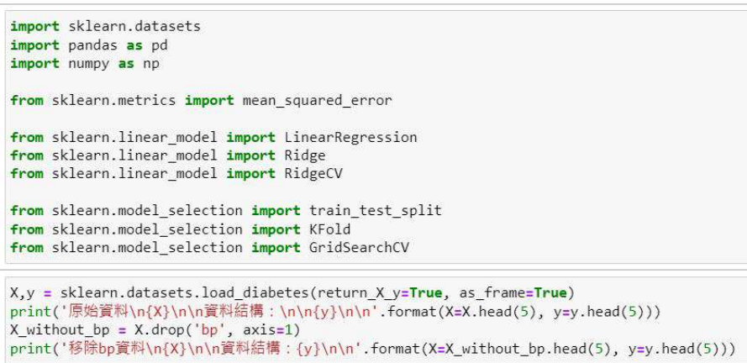
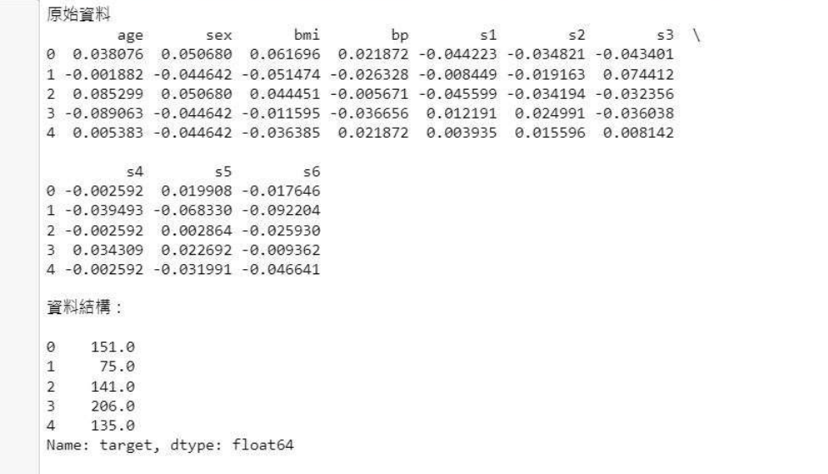
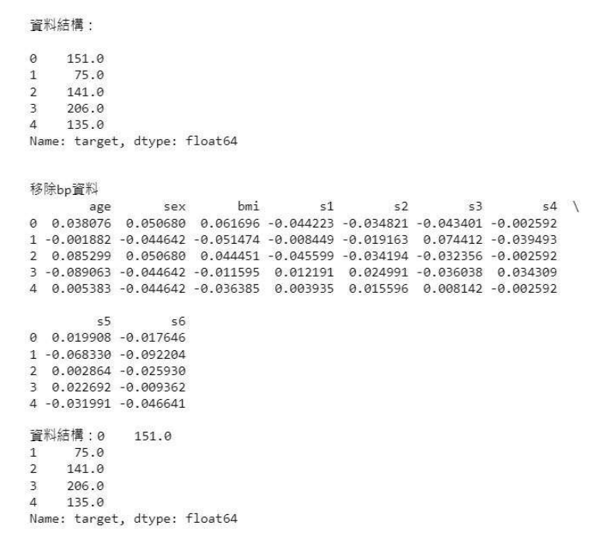
分別將原始資料print出來觀察
將變數bp刪除後，在將資料print出來觀察

Slide 5
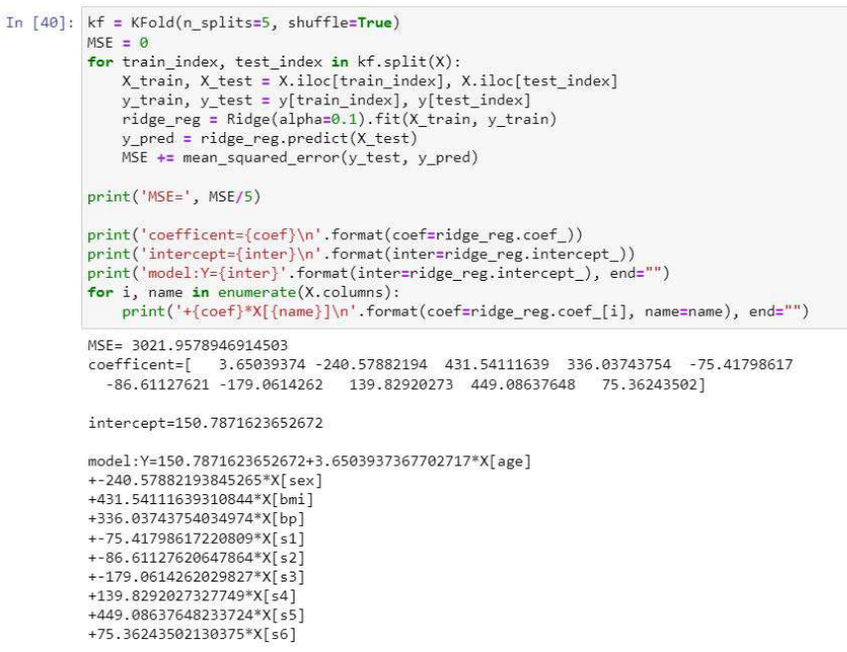
使用Kfold將資料分成5等份
分別拿出來做訓練、測試集
設定MSE = 0
將懲罰係數alpha固定為0.1，
並使用訓練集創建模型ridge_reg，
使用該模型預測y值 (y_pred)
利用y_pred及真實數值y_test，
使用mean_squared_error 求得誤差(MSE)
跑迴圈時分別將誤差加到MSE
最後再除以5 得到其MSE。
(為了等等跟沒有變數bp的模型比較MSE)
並分別將截距、迴歸係數取出，
將模型樣貌列印出來。

Slide 6
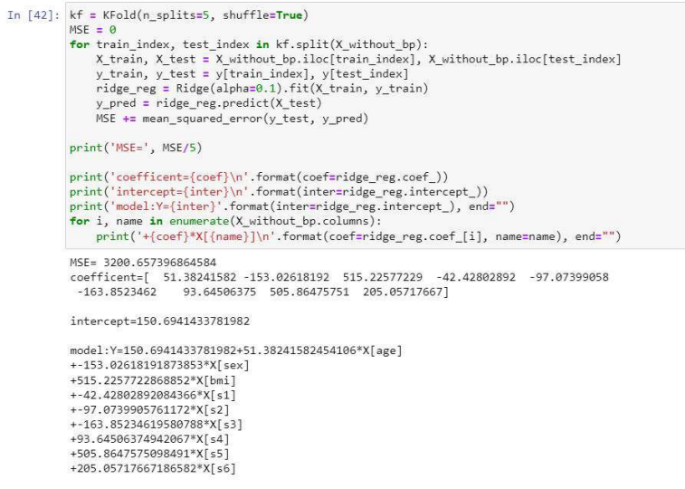
同理，
對於刪除bp的資料集，
再做一次Ridge regression
也求得一MSE

Slide 7
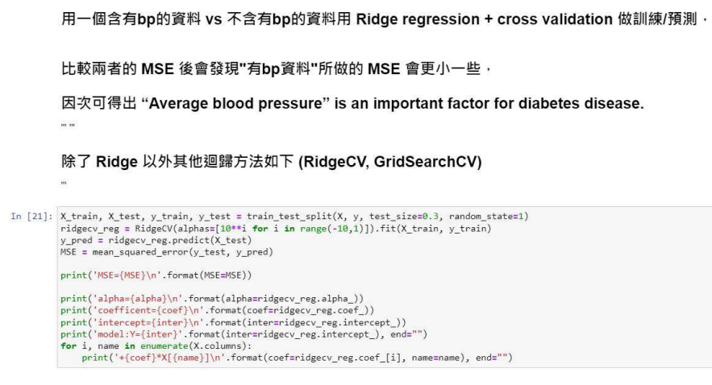
使用有bp之資料得：MSE = 3021
使用無bp之資料得：MSE = 3200
故我們可知bp似乎是一個重要變數
使得其模型誤差能夠下降。
我們也可以使用
RidgeCV來做變數選擇
下一頁作詳細介紹

Slide 8
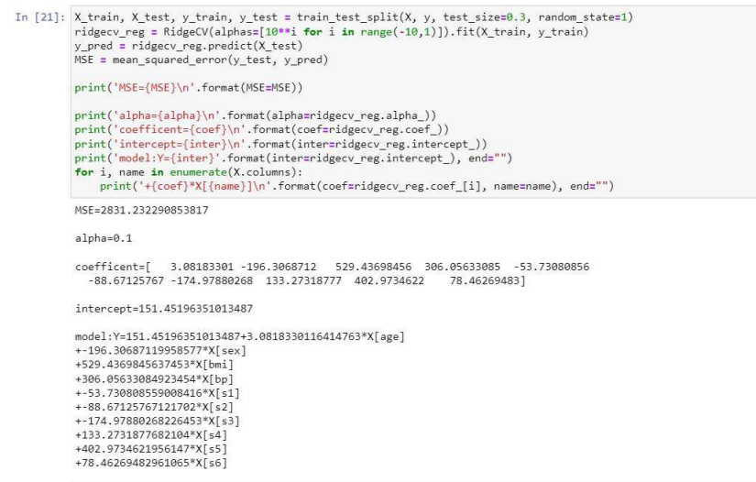
先前的ridge regressio中的
參數alpha設定為0.1，
但卻不一定是最好的選擇，
所以這裡用RidgeCV來做
超參數alpha的選擇，
先將alpha設定10^-10 ~ 10^1，
再利用RidgeCV選擇出對應MSE
最小的alpha，剛好也是0.1。
且這裡是將資料分成兩部分，
其中70%資料拿來當作訓練集。
得出的模型如右圖所示。

Slide 9
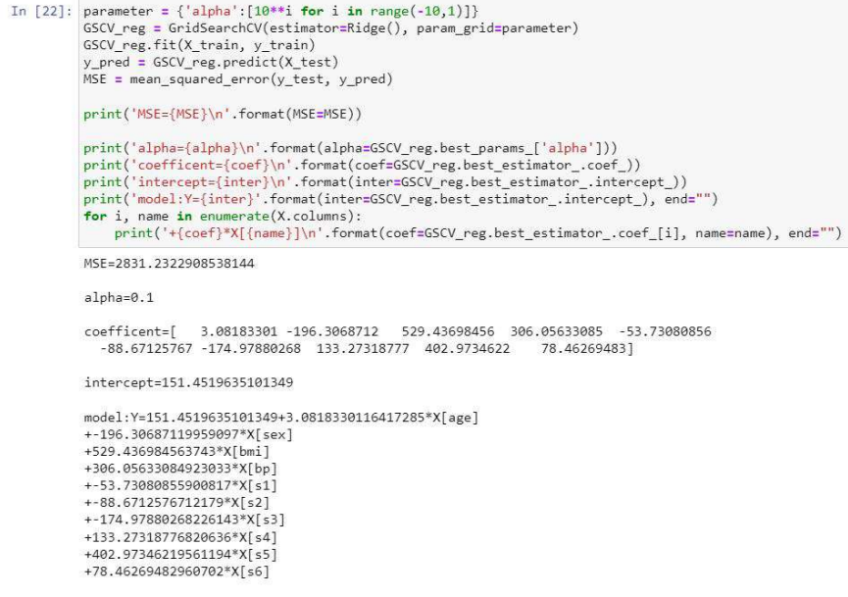
這裡則是運用GridSearchCV
來做超參數alpha的選擇。
同上一頁，
先將alpha設定10^-10 ~ 10^1，
選擇出對應MSE最小的alpha，
也是0.1。
得出的模型如右圖所示。

Slide 10
END

